Slide 1
Peli- ja syöttötuomarille
Pesäpallotuomarin perusnäytöt

Slide 2
Pelituomari

Slide 3
Ehtiminen
Juoksija ehtii pesään.
Näytetään aina kun etenijä ehtii pesälle.

Slide 4
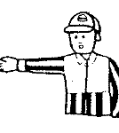

Palo
Juoksija tai lyöjä palaa.
Vihellyksen yhteydessä osoitetaan palanutta pelaajaa.
Vihellys: Kaksi puolipitkää

Slide 5
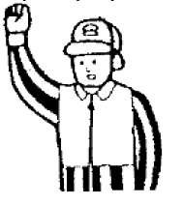
Koppi ja rajoitusalue
Siirretty koppivihellys
  Juoksijoiden ollessa taipaleella nostetaan käsi nyrkkiin pään yläpuolelle ja lasketaan vihellyksen päättyessä
Etenemisrajoius
  Merkki näytetään pallon joutuessa rajoitusalueelle ja näyttäminen lopetetaan kun pallo on tullut pois rajoitusalueelta
Vihellys: Lyhyitä

Slide 6
Koppi ei hyväksytä / pudotus
Pallo osuu kenttään tai putoaa ulkopelaajan räpylästä.
Merkkiä käytetään taktisten pudotusten yhteydessä ja muulloinkin selvyyden vuoksi.

Slide 7
Rangaistus
Varoitus annetaan näyttämällä keltaista korttia tai yhtä sormea.
Pelirangaistus annetaan näyttämällä punaista korttia tai yhtä sormea.
Ottelurangaistus annetaan näyttämällä keltaista ja punaista korttia peräkkäin tai kahta sormea.

Slide 8
Aikalisä
Näytetään kun joukkue ilmoittaa tuomarille käyttävänsä aikalisän.
Vihellys: pitkä

Slide 9
Siirretty ratkaisu
Merkkiä näytetään yleisön puuttuessa tahallisesti pelin kulkuun ja tuomarin siirtäessä ratkaisun teon.
Pelaajia, jotka etenevät merkin näyttämisen jälkeen tai sen aikana ei voida polttaa.

Slide 10
Syöttötuomari

Slide 11
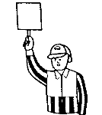
Oikea syöttö
Näytetään kun syöttö on täyttänyt oikean syötön kaikki määritelmät.
Näytön yhteydessä tuomari sanoo ”oikea”.

Slide 12
Väärä syöttö
Näytetään kun syöttö ei täytä oikean syötön määritelmiä.
Näytön yhteydessä tuomari sanoo ”väärä” + väärän syy mikäli syöttö osuu lautaseen.
Esimerkkejä:
”Väärin matala”
”Väärin tangentti”
”Väärin ei syöttöoikeutta”

Slide 13
Ehtiminen
Etenijä ehtii pesään.
Käytetään aina kun etenijä ehtii kotipesään tai lyöjä ehtii kotipesään takaisin esimerkiksi koppilyönnin aikana.

Slide 14
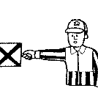
Palo
Etenijää palaa.
Käytetään kun etenijä palaa kotipesään tai lyöjä palaa kotipesässä esimerkiksi ollessaan irti kotipesästä, kun lukkarilla on pallo hallussa kotipesässä.

Slide 15
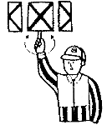
Vapaataival
Laikkaa vilkutetaan pään päällä. Samalla tuomari sanoo ”vapaa”
Käytetään kun lukkari syöttää lyöjälle tyhjään kenttää ensimmäisen väärän.
Käytetään kun lukkari syöttää toisen väärän syötön ja kentällä on etenijä.

Slide 16
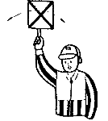
Laiton lyönti
Käytetään aina kun lyönti on laiton.
Vihellys: lyhyitä ja pitkiä

Slide 17
Koppilyönti
Käytetään aina kun lyönti on koppi.
Osoitetaan näyttämällä pään yläpuolella vapaa käsi nyrkissä, laikan valkoista puolta. Näytetään kohti pelituomaria.

Slide 18
Laillinen lyönti
Näytetään aina kun lyönti on laillinen.
Osoitetaan laikan valkoista puolta kohti maata.

Slide 19
Sisäpelaajan estäminen
Käytetään kun sisäpelaaja estää ulkopelaajaa sääntöjen vastaisesti.
Osoitetaan laikan ristipuolella pelituomariin päin ja lyödään samalla kämmensyrjällä kyynärvarteen.

Slide 20
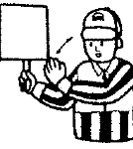
Ulkopelaajan estäminen
Käytetään kun ulkopelaaja estää sisäpelaaja sääntöjen vastaisesti.
Osoitetaan laikan valkoisella puolella pelituomariin päin ja lyödään samalla kämmensyrjällä kyynärvarteen.

Slide 21
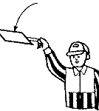
Matala syöttö
Näytetään kun pallo ei kohoa syötössä metriä lukkarin pään yläpuolelle.
Näytän yhteydessä syöttötuomari sanoo: ”väärin matala”.

Slide 22
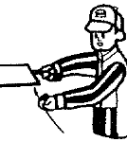
Virheellinen alkuasento
Näytetään kun lukkari tekee sääntöjen vastaisesti alkuasennon. Esimerkiksi asento ei pysähdy laisinkaan.
Syöttötuomari vie vapaan käden laikan alle ja sanoo: ”väärin asento”.

Slide 23
Syöttölautasen ohi tullut syöttö
Näytetään kun lukkari syöttää syöttölautasen ulkopuolelta.
Näytetään heilauttamalla vapaata kättä laikan ohi. Samalla syöttötuomari sanoo: ”väärin räpylän (lautasen) ulkopuolelta”

Slide 24
Tangenttivirhe
Näytetään kun lukkarin jalat ylittävät syöttölautasen tai jalat ovat syöttölautasen päällä syötön noustessa.
Syöttötuomari vie laikan ajateltua tangenttiviivaa pitkin jalan vieritse ja sanoo: ”väärin tangentti”.

Slide 25
Pallo putoaa varsinaisen kenttäalueen ulkopuolelle
Käytetään kun lukkari syöttää pallon varsinaisen kenttäalueen ulkopuolelle.
Osoitetaan tekemällä laikan ristipuolella kaariliikettä vartalon edessä ja sanotaan: ”väärin ulkona”.

Slide 26
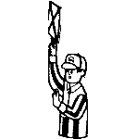
Väistäminen
Käytetään kun lukkari väistää sääntöjen vastaisesti. Esimerkiksi ei väistä syötön jälkeen taaksepäin.
Osoitetaan koukistetun käden suoristamisella lukkaria kohti ja sanomalla: ”väärin väistyminen”.

Slide 27
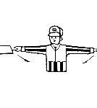
Peliteon mitätöinti
Näytetään kun peliteot mitätöidään. Esimerkiksi lukkari pudottaa pallon asennon teon jälkeen alaspäin syöttölautaseen.
Osoitetaan heilauttamalla ojennettuja käsivarsia ristiin hartiatasolla.

